Slide 1

Министерство образования и науки РФ
Федеральное государственное бюджетное образовательное учреждение высшего образования
«Глазовский государственный педагогический институт имени В.Г. Короленко»
ПРОЕКТ ИНФОРМАЦИОННО-ПОИСКОВЫЕ СИСТЕМЫ
“Касса автовокзала”
Выполнила:
студентка ОП СПО группа 33
Тебенькова А.А.
Руководитель практики:
ст. преподаватель кафедры
Математики и информатики
Касаткин К.А.
г. Глазов 2017

Slide 2
Касса автовокзала
Задачей моего проекта, было создание программы «Касса автовокзала». Эта программа содержит базу данных, в которой описаны маршруты, и некоторая информация (номер рейса, время отправления, время назначения и.т.п).

Slide 3
Спецификации
Поиск маршрутов
Покупка билетов

Slide 4
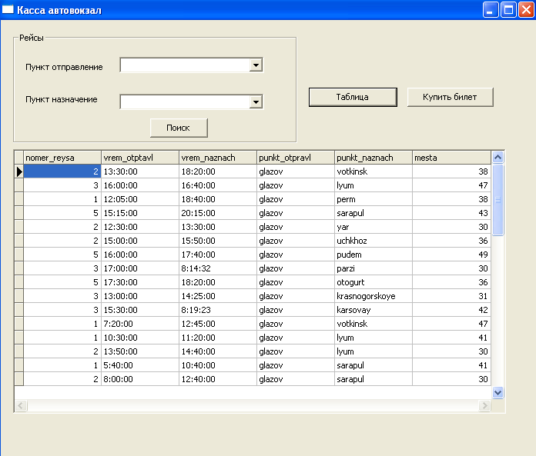
Вид программы

Slide 5
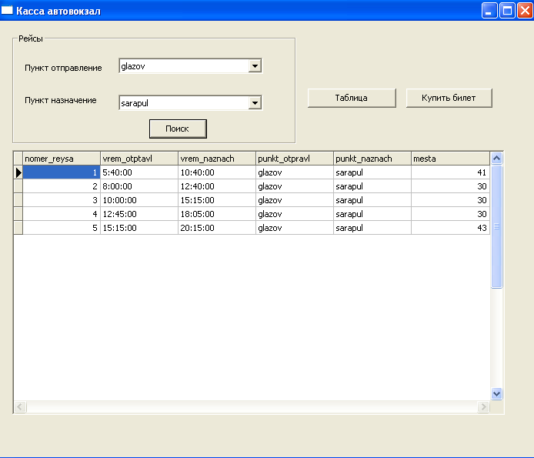
Поиск маршрута

Slide 6
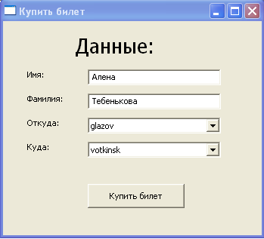
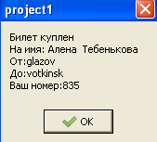
Покупка билетов

Slide 7
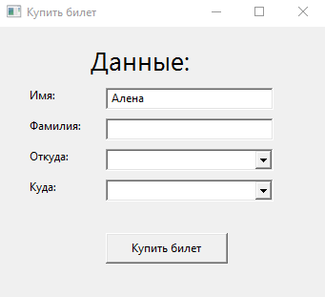
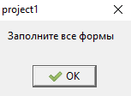

Slide 8
Заключение
Программа Касса автовокзала имеет узкую область применения. Она будет хорошим дополнением для любого пользователя, так как она может помочь людям найти нужный им маршрут и узнать в какое время данный автобус ходит.

Slide 9
Источники
Иванова Г.С. Технология программирования: учебник / Г.С. Иванова. — М. : КНОРУС, 2011. — 336 с. ISBN 978-5-406-00519-4
Компоненты для работы с MySQL в Lazarus [Электронный ресурс]. – Режим доступа: http://www.freepascal.ru/article/lazarus/20090416150500 (дата обращения 15.05.2017)
Работа с компонентами подклюения к базе данных MySQL в Lazarus [Электронный ресурс]. – Режим доступа: http://wiki.freepascal.org/Lazarus_Database_Tutorial/ru (дата обращения 15.05.2017)
Создание базы данных в MySQL [Электронный ресурс]. – Режим доступа: http://generaltea.ru/kak-pomenyat-kodirovku-vsex-tablic-v-mysql (дата обращения 15.05.2017)
Запросы MySQL в Lazarus [Электронный ресурс]. – Режим доступа: http://www.programmersforum.ru/showthread.php?t=227174 (дата обращения 15.05.2017)

Slide 10
Спасибо за внимание

